Slide 1
La conception de circuit imprimé
& l’électronique fondamentale

Slide 2
Déroulement
Introduction
Description du projet
Les fondamentaux de l’électronique
Base électrique
Composantes de base
Conception de circuit imprimé
Schéma électrique
Circuit imprimé
Difficultés et facilités
Conclusion

Slide 3
Questions
N’hésitez pas à poser des questions au long de la présentation !

Slide 4
Introduction
Toujours eu un grand intérêt
Électronique essentiel et régis le fonctionnement des appareils au quotidien
Circuits imprimés simplifient les montages électroniques
Important d’avoir des connaissances de base en électronique

Slide 5
Description du Projet
L’électronique est essentiel et omniprésent
Les circuits imprimés ou PCB (Printed Circuit Board) sont essentiel
Sert de support aux composants
Simplifie les branchements
Permet une meilleure précision et des plus petits composants
Dans le cadre du projet, j’ai du faire:
Une recherche sur les bases de l’électricité
Une recherche sur les bases de l’électronique
Un apprentissage du logiciel KiCad
Créer un circuit imprimé (basé sur un projet déjà existant: Amplificateur audio 70 Watts - abcelectronique.com)
Une conception d’un schéma électronique
Une conception d’un circuit imprimé simple selon les concepts appris

Slide 6
L’électronique fondamentale

Slide 7
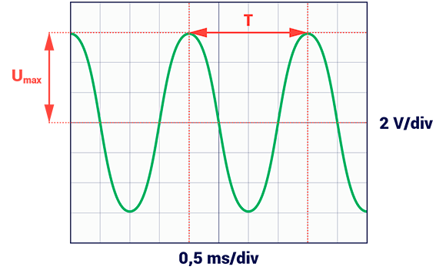
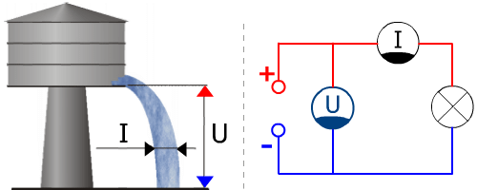
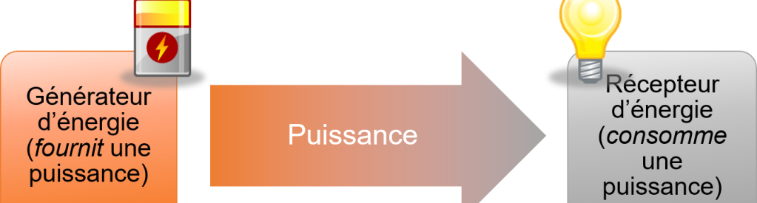
L’électronique fondamentale
Les bases électrique
Tension
Puissance
Intensité
En Volts (voltage)
Force électrique du courant
Différence de potentiel entre deux points
En Watts (wattage)
Quantité d’énergie sur un temps donné
En Ampères (ampérage)
Intensité du courant électrique

Slide 8
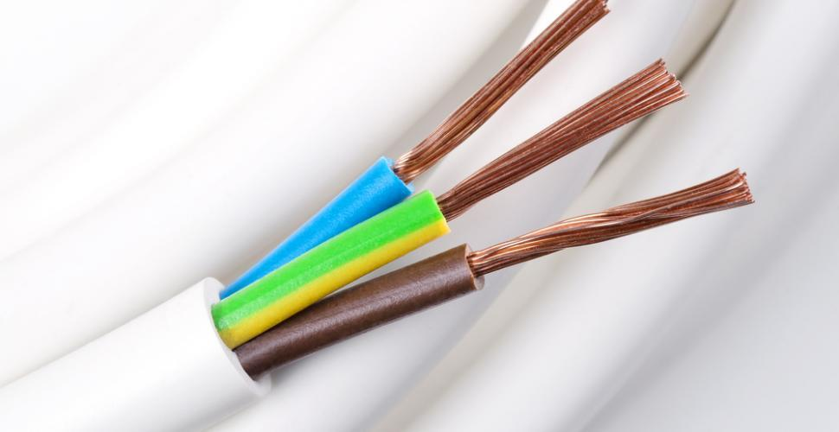
L’électronique fondamentale
Les bases électrique
Polarité
Distinction entre deux points opposés
Le courant circule d’un point vers l’autre si le circuit est fermé
Positif (aucune charge)
Vivant
Actif
Ligne
Négatif (chargé d’électron)
Ground
Neutre*

Slide 9
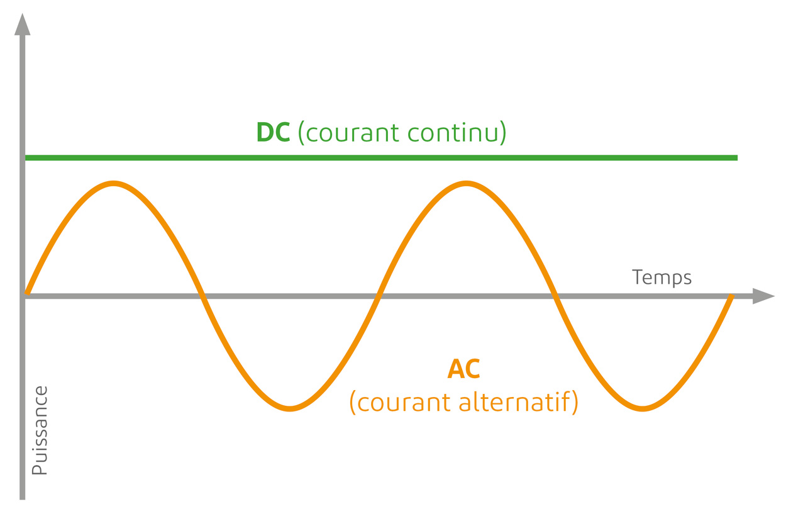
L’électronique fondamentale
Les bases électrique
Courant continu (CC / DC)
Courant alternatif (CA / AC)
Batteries
Transformateur CA vers CC
Prises électriques
Alternateur

Slide 10
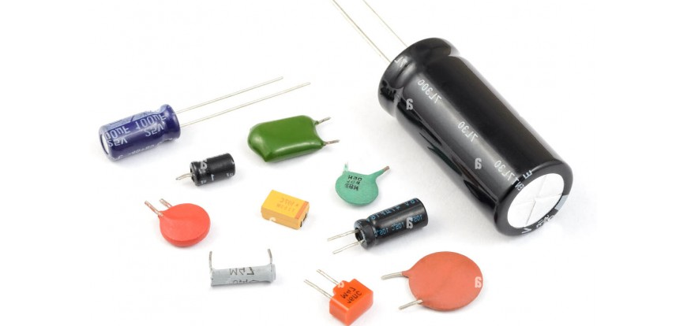
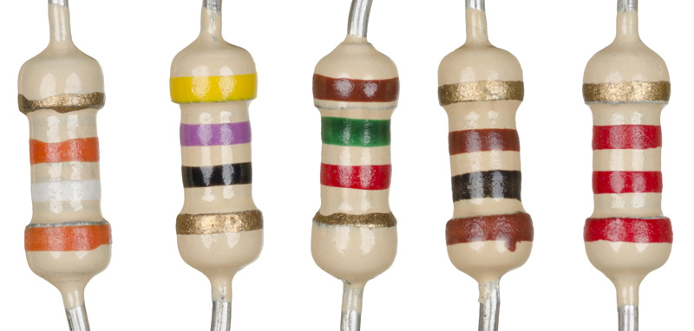
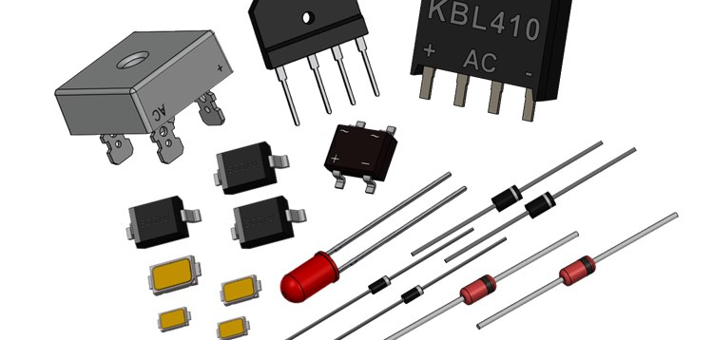
L’électronique fondamentale
Les composantes de base
Condensateur
Résistance
diode
Stock une charge électrique
Plusieurs types
Diminue un courant électrique
Laisse passer le courant dans un sens unique
Plusieurs types

Slide 11
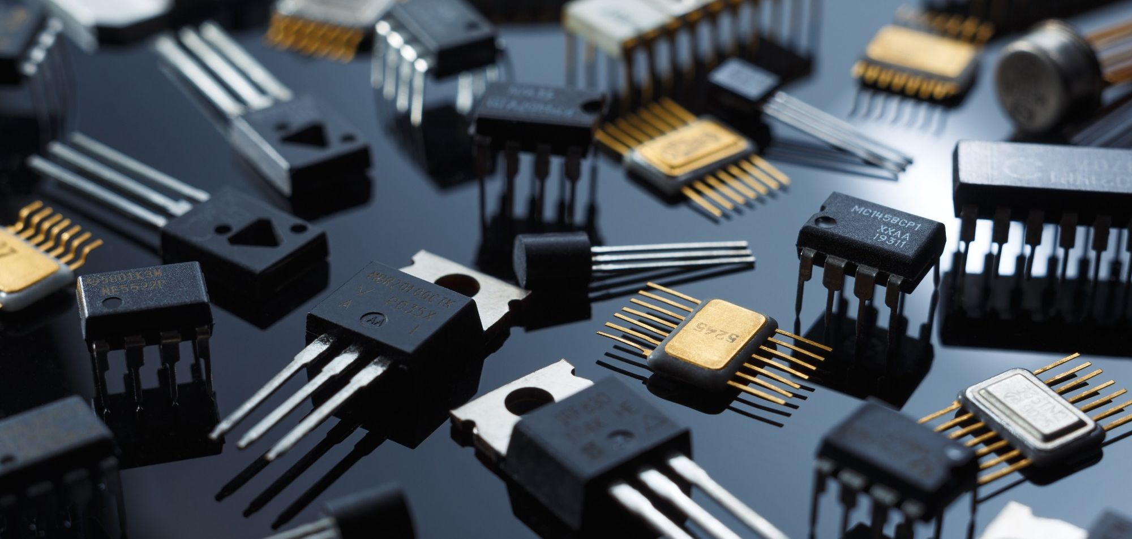
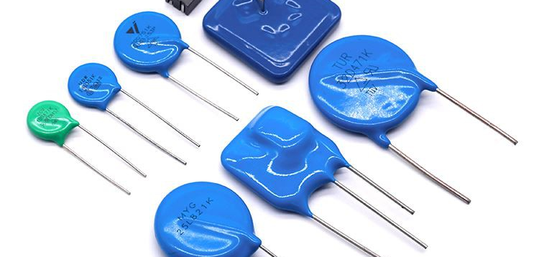
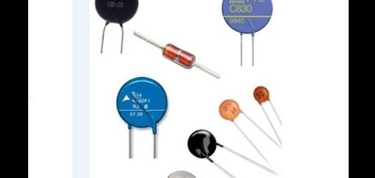
L’électronique fondamentale
Les composantes de base
Transistor
Varistor/varistance
thermistance
Amplifie ou fait basculer un signal ou un courant
Protège les circuits électroniques
S’adapte selon le courant d’entrée
Sert de « régulateur » ou de « limiteur »
Résistance thermosensible
Permet de détecter la température
Deux types: PTC / NTC

Slide 12
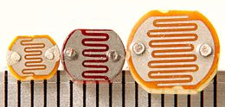
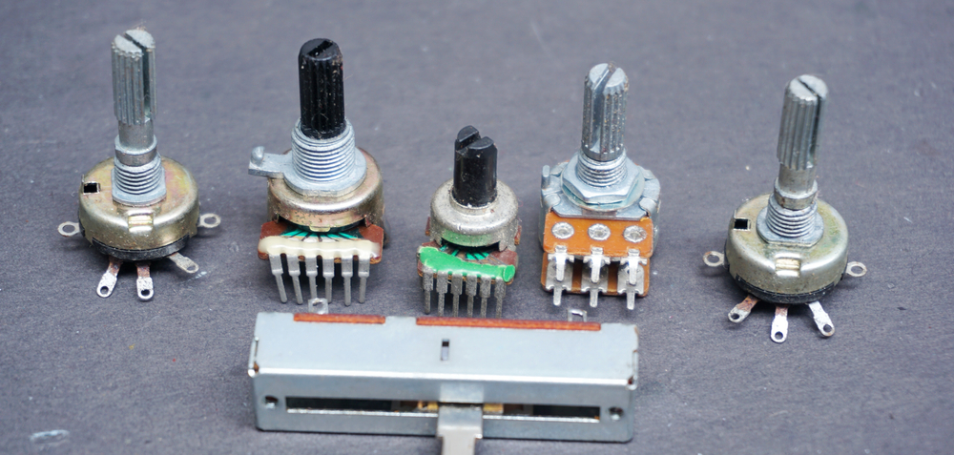
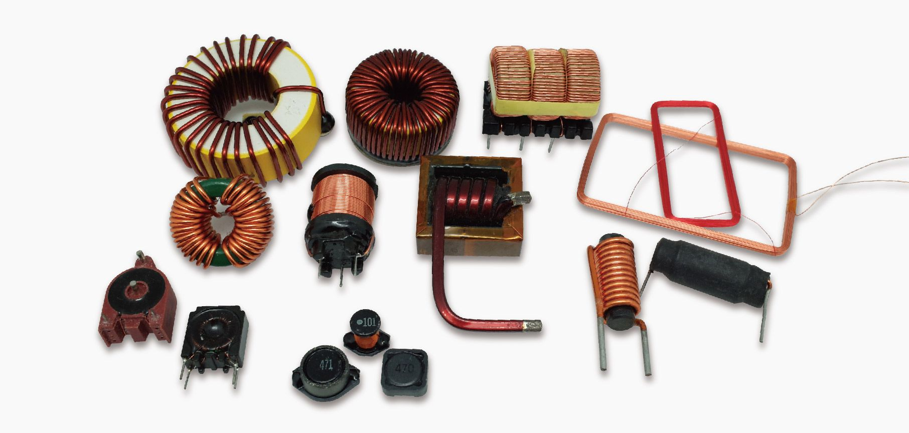
L’électronique fondamentale
Les composantes de base
Photorésistance (LDR)
potentiomètre
inductance
Permet de détecter une intensité lumineuse
Deux types: intrinsèque / extrinsèque
Comme une résistance variable
Contrôle un niveau de courant électrique
Multiples utilités
Multiples types

Slide 13
Conception de schéma et de pcb

Slide 14
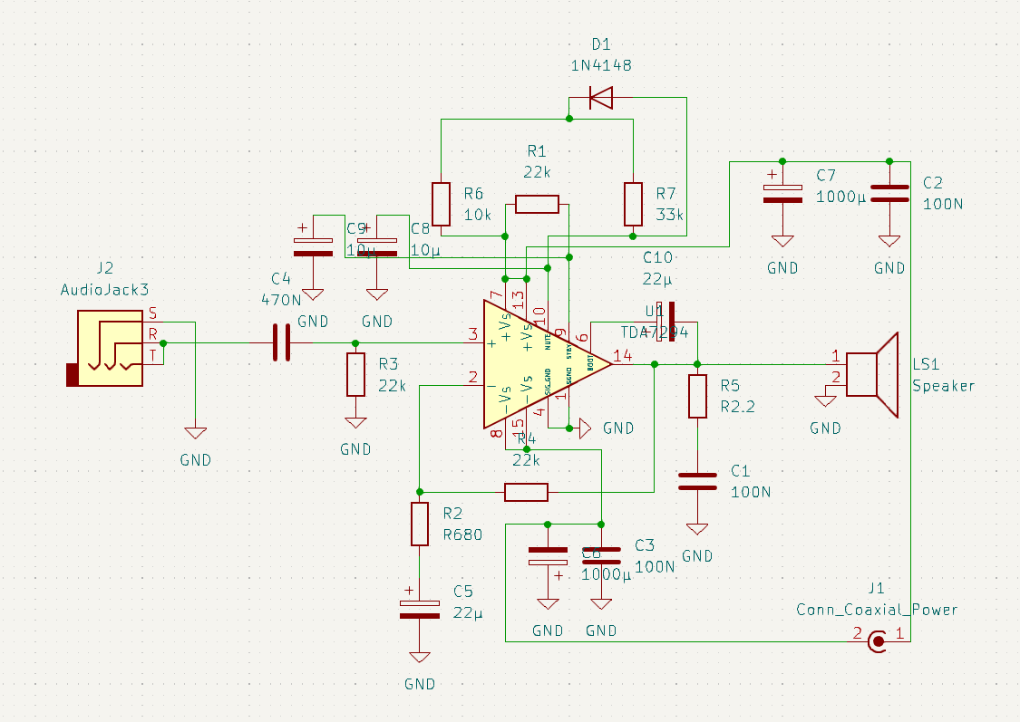
Schéma électronique

Slide 15
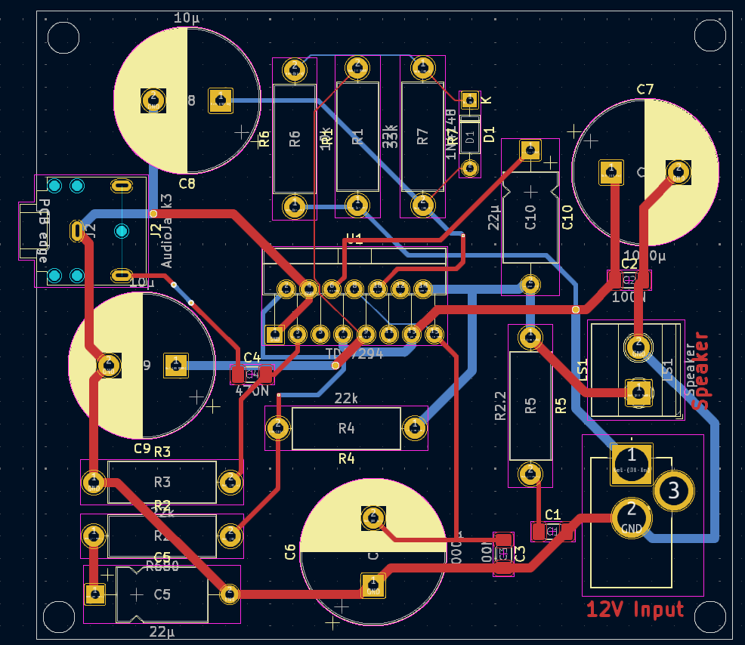
Circuit imprimé

Slide 16
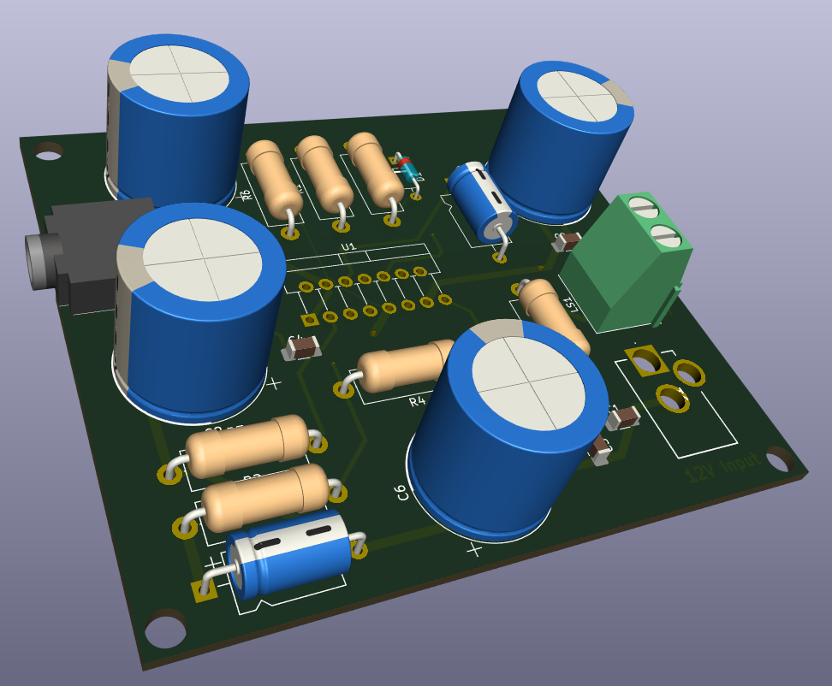
Circuit imprimé

Slide 17
Difficultés et facilités
Difficultés
Facilités
Trouver toutes les informations sur les composantes
Difficulté avec KiCad
J’avais déjà des connaissances de base en électronique, cela a aidé à comprendre les principes et les fonctionnements

Slide 18
Conclusion
Complexité du domaine
Fondamental et à la base de presque tout
Électronique fondamentale nécessaire pour la conception de PCB
KiCad est un bon logiciel, simple et gratuit
Permet de concrétiser des idées et des concepts

